Slide 1

DEPARTAMENTO DE CIENCIAS HUMANAS Y SOCIALES
LICENCIATURA EN CIENCIAS DE LA ACTIVIDAD FÍSICA DEPORTES Y RECREACIÓN
TESIS PREVIO A LA OBTENCIÓN DEL TÍTULO DE LICENCIADOS EN ACTIVIDAD FÍSICA, DEPORTES Y RECREACION

Slide 2
TEMA
INCIDENCIA DE LA COMPOSICIÓN CORPORAL Y EL SOMATOTIPO EN LA FLEXIBILIDAD DE LOS BAILARINES DE LA COMPAÑÍA NACIONAL DE DANZA
Dra Carmita Quizhpe Ph.D Lcda María Alomoto
DIRECTORA CODIRECTORA

Slide 3
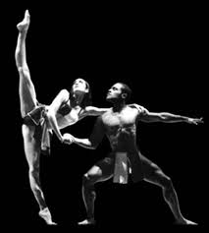
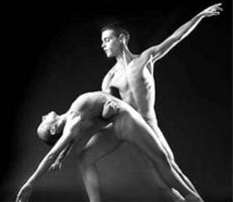
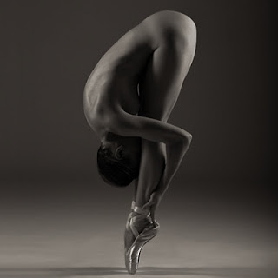
INTRODUCCIÓN

Slide 4
OBJETIVO GENERAL
Analizar la incidencia de la composición corporal y el somato tipo en la flexibilidad de los Bailarines de la Compañía Nacional de Danza

Slide 5
OBJETIVOS ESPECÍFICOS
Establecer el somatotipo de los bailarines y bailarinas de la Compañía Nacional de Danza
Determinar la flexibilidad de los miembros superiores e inferiores de los bailarines y bailarinas de la Compañía Nacional de Danza
Establecer los valores relativos de Adiposidad y masa muscular de los bailarines y bailarinas de la Compañía Nacional de Danza

Slide 6
MARCO TEÓRICO
ANTROPOMETRIA
Es la ciencia de la medición de las dimensiones y algunas características físicas del cuerpo humano como longitudes, anchos, circunferencias, volúmenes y masas de distintas partes del cuerpo, las cuales tienen numerosas aplicaciones

Slide 7
COMPOSICION CORPORAL
Es uno de los elementos fundamentales que conforman la cine antropometría, junto con la proporcionalidad y el somatotipo que permite medir el porcentaje de tejido muscular, tejido óseo y tejido graso y de que se compone el cuerpo humano

Slide 8
SOMATOTIPO
Es una clasificación de la constitución física asentada en el concepto de conformación exterior de la composición corporal al margen del tamaño.

Slide 9
FLEXIBILIDAD
La definen como la cualidad física responsable por la ejecución de movimientos voluntarios de amplitudes máximas, dentro de los límites morfológicos, dependiente tanto de la elasticidad muscular cuanto de la movilidad articular. Hablar en flexibilidad es, por tanto, referirse a los mayores arcos de movimientos posibles en las articulaciones envueltas

Slide 10
METODOLOGÍA DE LA INVESTIGACIÓN
TIPO DE INVESTIGACIÓN
DESCRIPTIVA
Ya que nos va a permitir determinar las características y los perfiles más importantes a través de los resultados obtenidos de la evaluación de la composición corporal, somato tipo y flexibilidad
Por la realización del análisis de las relaciones existentes entre las variables indicando sus rasgos más peculiares o diferenciador es a fin de extraer nuevos conocimientos que contribuyan en otras investigaciones
DE CORTE TRANSVERSAL
CORRELACIONAL
Porque se realizó las evaluaciones en un solo periodo de tiempo.

Slide 11
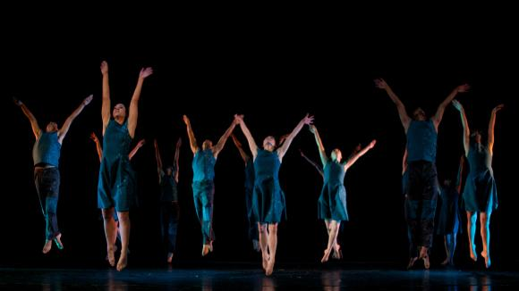
Muestra
La presente investigación se la realizó a 22 bailarines en edades comprendidas entre los 23 a 44 años edad de la Compañía Nacional de Danza ubicados en el Cantón Quito, Sector Norte de la ciudad cuyo objetivo principal del estudio es evaluarles la composición corporal y somatotipo en la flexibilidad aplicando los Tests y evaluaciones propuestas determinando y comparando resultados.

Slide 12
FORMULACIÓN DE LA HIPÓTESIS
HIPÓTESIS DE TRABAJO
Si incide la composición corporal y el somato tipo en la flexibilidad de los bailarines de la Compañía Nacional de Danza
HIPÓTESIS NULA
No incide la composición corporal y el somato tipo en la flexibilidad de los bailarines de la Compañía Nacional de Danza

Slide 13
VARIABLES DE INVESTIGACIÓN
INDEPENDIENTE
COMPOSICIÓN CORPORAL Y SOMATOTIPO
DEPENDIENTE
FLEXIBILIDAD

Slide 14
OPERACIONALIZACIÓN DE LAS VARIABLES

Slide 16
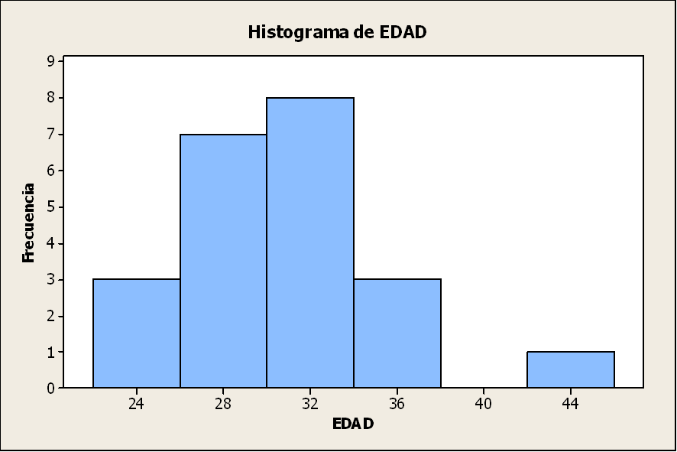
ANALISIS Y COMPROBACIÓN DE RESULTADOS
Existe la presencia de datos atípicos, pues hay una persona de más de 40 años de edad

Slide 17
En este caso, no hay valores atípicos, la totalidad de evaluados tiene entre el 9% y el 14% de grasa corporal.

Slide 18
Las mediciones del porcentaje de músculo muestran que hay una persona cuya cantidad de músculo se puede considerar atípica, pues tiene 54%.

Slide 19
Respecto del somatotipo, la mayoría de la muestra es de tipo mesomorfo, mientras que la minoría es ectomofo

Slide 20
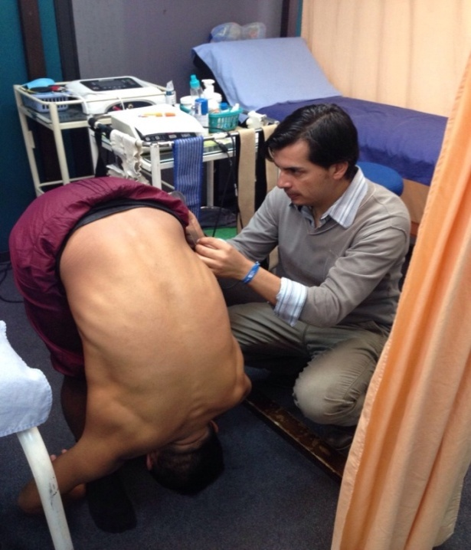
FLEXIBILIDAD PROMEDIO
Mínimo | Máximo | Media | Desviación estándar
83.25 | 98.75 | 88.4659 | 4.06517

Slide 21
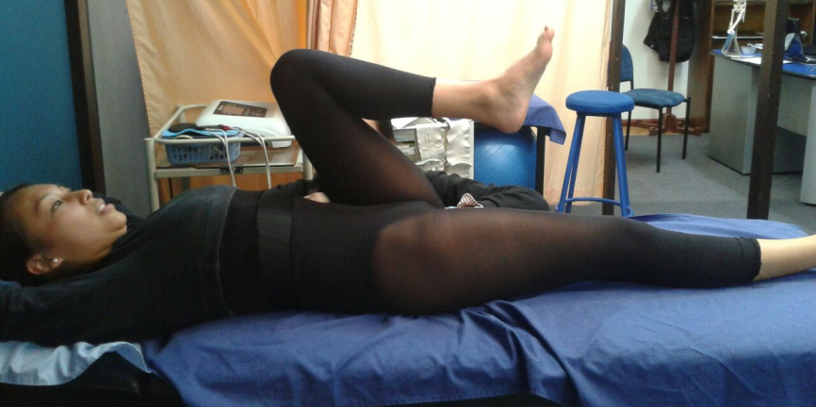
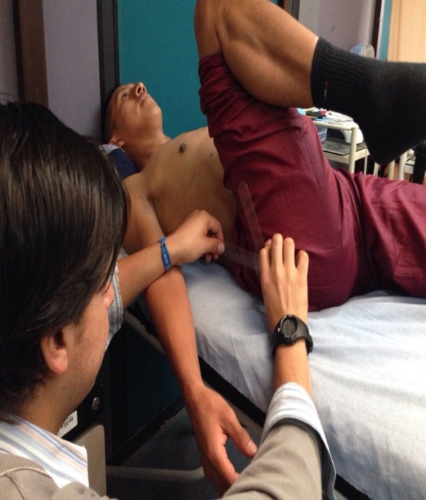
Flexibilidad según sexo
SEXO | Media | Desviación estándar
Mujer | 87.98 | 3.41
Varón | 88.95 | 4.75
Prueba t
t | gl | Sig. (bilateral)
-0.554 | 20 | 0.586

Slide 22
Flexibilidad según somatotipo
SOMATOTIPO | Media | Desviación estándar | N
ECTOMORFO | 89.42 | 2.67 | 3
ENDOMORFO | 88.55 | 3.89 | 5
MESOMORFO | 88.23 | 4.55 | 14
Total | 88.47 | 4.07 | 22
Tabla de ANOVA
 | Suma de cuadrados | gl | Media cuadrática | F | Sig.
Entre grupos | 3.512 | 2 | 1.756 | 0.097 | 0.908
Dentro de grupos | 343.525 | 19 | 18.080
Total | 347.037 | 21
Los 3 grupos dan la misma medida cuando se analiza la flexibilidad promedio.

Slide 24
Flexibilidad por grupo de edad
GRUPO DE EDAD | Media | Desviación estándar | N
HASTA 29 AÑOS | 89.50 | 5.01 | 10
30 A 35 AÑOS | 87.84 | 3.42 | 8
35 AÑOS Y MÁS | 87.13 | 2.46 | 4
Total | 88.47 | 4.07 | 22
Tabla de ANOVA
 | Suma de cuadrados | gl | Media cuadrática | F | Sig.
Entre grupos | 20.982 | 2 | 10.491 | 0.611 | 0.553
Dentro de grupos | 326055 | 19 | 17.161
Total | 347.037 | 21
No hay diferencia en la flexibilidad promedio, de acuerdo al grupo de edad.

Slide 25
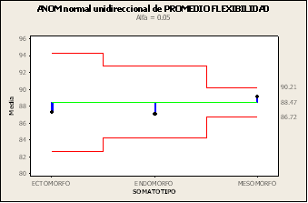

Slide 26
Correlaciones con las demás variables
Ahora, vamos a examinar si la flexibilidad depende de la combinación de algunas de las variables independientes ,Para esto vamos a generar un modelo de regresión lineal, que dependa de las distintas variables independientes.
Modelo de regresión
Variables | Coeficientes | t | Sig.
SEXO | 2.642 | 0.730 | 0.475
EDAD | -0.063 | -0.299 | 0.768
PESO (kg) | 0.272 | 1.290 | 0.214
GRASA (%) | 1.599 | 2.184 | 0.043
MÚSCULO (%) | 1.128 | 5.133 | 0.000

Slide 27
Modelo final
Si eliminamos las dos primeras variables (Sexo y Edad), pues tienen valores de significación muy altos y volvemos a realizar un análisis de regresión, obtenemos:
Análisis de regresión
Variables | Coeficientes | t | Sig.
PESO (kg) | 0.392 | 3.364 | 0.003
GRASA (%) | 1.325 | 2.225 | 0.038
MÚSCULO (%) | 1.042 | 6.502 | 0.000
Los resultados nos dicen que la flexibilidad no depende exclusivamente de una sola variable, sino que depende simultáneamente de las 3 variables (peso, grasa y músculo), debido a las interacciones que ellas tienen.

Slide 28
CONCLUSIONES
Existe una correlación significativa entre 3 variables de la composición corporal que son el peso, el porcentaje de grasa y músculo evidenciando así que la flexibilidad no depende exclusivamente de una sola variable, sino que depende simultáneamente de las 3 variables (peso, grasa y músculo), debido a las interacciones que entre estas existe.

Slide 29
RECOMENDACIONES
Ejecutar la propuesta alternativa con el fin de mantener la flexibilidad, la composición corporal, su estética, su salud y calidad de vida de los bailarines profesionales de la Compañía Nacional de Danza.
Dar a conocer las tablas de los resultados presentados del análisis tanto de composición corporal somatotipo con la flexibilidad de los bailarines, para servir como indicadores de referencia para futuras investigaciones y no solo en la danza contemporánea sino comparando con otras modalidades de danza para que se conozca todavía más la influencia de este tipo de actividades físicas.

Slide 30
COMPROBACIÓN DE LA HIPÓTESIS
Tres variables que forman parte de la composición corporal son factores que en interacción si determinan el desarrollo de la flexibilidad de los bailarines de la Compañía Nacional de Danza por lo tanto la hipótesis fue positiva
En cuanto al somatotipo, debido a que existió similitudes y diferencias poco significativas se determina que no hay relación con la flexibilidad por si solo y es por consiguiente que la hipótesis es nula.

Slide 31
PROPUESTA ALTERNATIVA
TEMA
PROGRAMA DE PILATES Y YOGA PARA BAILARINES DE LA COMPAÑÍA NACIONAL DE DANZA COMO MEDIO PARA MANTENER LA FLEXIBILIDAD
Autora:
Andrea Zambrano

Slide 32
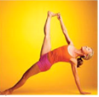
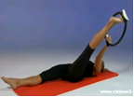
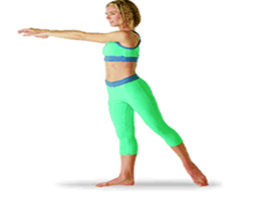
INTRODUCCIÓN

Slide 33
OBJETIVOS
OBJETIVOS GENERAL
Mantener la flexibilidad de los bailarines de la Compañía Nacional de danza a través de un programa de Pilates y Yoga.
OBJETIVOS ESPECÍFICOS:
Modificar el plan estandarizado de ensayo diario de los bailarines de la Compañía Nacional de Danza
Plantear una diferente gama de ejercicios del Pilates para fortalecer la composición corporal y mantener la postura de los bailarines de la Compañía Nacional de Danza
Incluir distintos ejercicios o asanas del yoga para conservar la flexibilidad de los bailarines de la Compañía Nacional de Danza

Slide 34
DESCRIPCIÓN DE LA PROPUESTA
FRECUENCIA
La frecuencia tiene relación al número de sesiones que se realiza semanalmente
Se realizaran las prácticas de Yoga 3 veces a la semana.
Se realizaran las prácticas de Pilates 2 veces a la semana
VOLUMEN POR SESIÓN
La clases constan de 45 minutos de Pilates y de 45 minutos de yoga
Durante la sesión de Pilates se hace un aproximado de 16 ejercicios con un máximo de 10 repeticiones por cada ejercicios con descanso de 45 segundos
Durante la sesión de yoga se realizan un aproximado de 6 a 10 asanas con mantenimiento de 45 a 60 segundos por cada asana
HORARIO DE LAS PRÁCTICAS
Es recomendable entrenar dependiendo sus posibilidades en las mañanas de 8h30 a9h15 y en la tarde de 2h00 a 2h45 sin interrumpir los ensayos y clases de técnica
ALIMENTACIÓN
Se recomienda mejorar la alimentación con una ingesta de carbohidratos, proteínas, vitaminas y minerales sin saltarse ninguna comida para evitar problemas de gastritis.
Es recomendable la hidratación antes durante y después de las prácticas diarias
EVALUACIÓN
Se recomienda evaluar cada tres meses evaluar a los bailarines con los tests antropométricos ya realizados en esta investigación
Es preferible evitar la comida chatarra con alto contenido de grasa.

Slide 35
FASES Y DURACIÓN DEL PROGRAMA
FASES | PILATES | YOGA | DURACIÓN
BASICA | pilates en suelo sin emplementos | asanas básicas | 3 meses
INTERMEDIA | pilates con implementos (aro,fitball,aro,pelota) | asanas intermedias | 3 meses
AVANZADA | pilates suelo e implementos combinado | asanas avanzadas | 3 meses

Slide 36
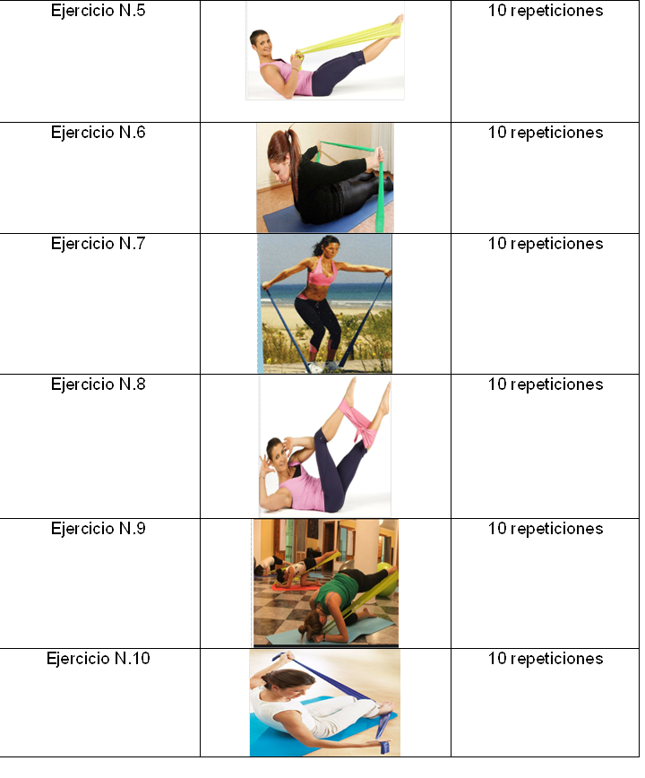

Slide 40
ANEXOS
ANEXOS

Slide 41
GRACIAS A LAS PERSONAS QUE PARTICIPARON EN ESTA TESIS.

